Slide 1
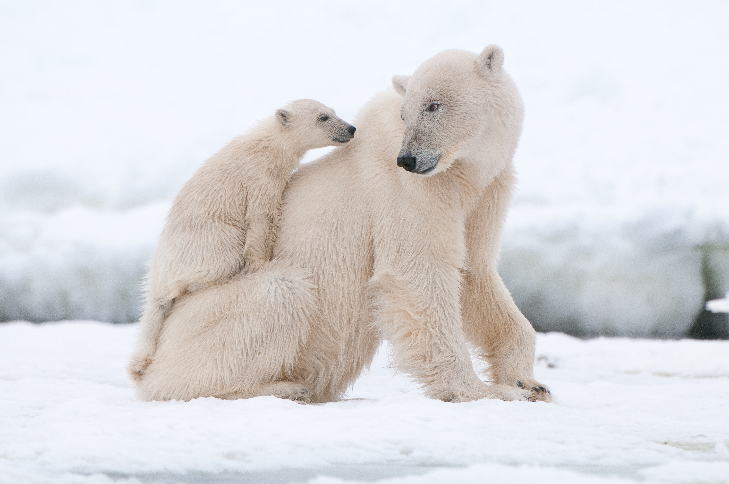
IJstijd-quiz
Wat weet jij van de ijstijd?
Leven we nu ook in een ijstijd?

Slide 2
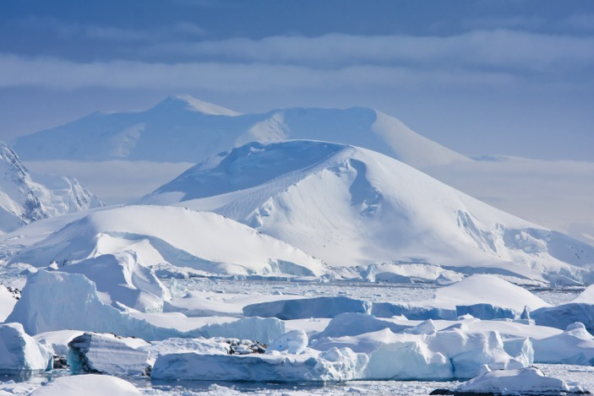
VRAAG 1 Officieel is er een ijstijd als er ergens op aarde grote ijskappen voorkomen. Waar vinden we deze nu op aarde?
A China en Japan
B Nieuw-Zeeland en Australië
C Groenland en Antarctica

Slide 3
VRAAG 1 Officieel is er een ijstijd als er ergens op aarde grote ijskappen voorkomen. Waar vinden we deze nu op aarde?
A China en Japan
B Nieuw-Zeeland en Australië
C Groenland en Antarctica

Slide 4
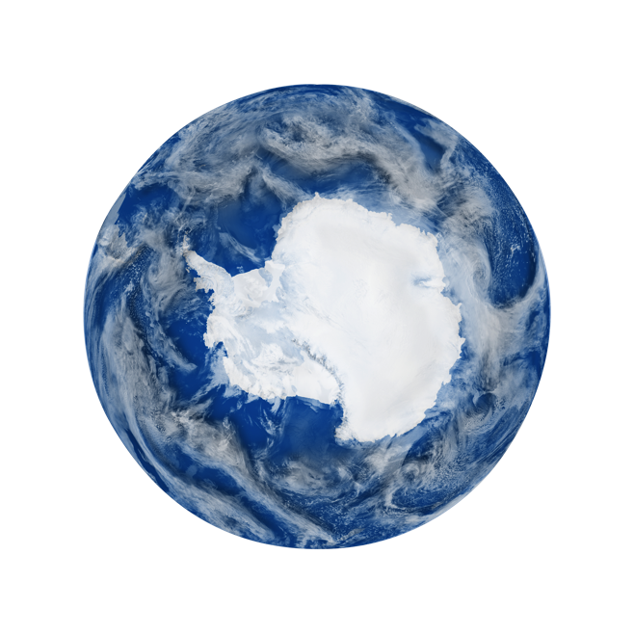
VRAAG 2 Hoelang liggen deze ijskappen er al?
A 2,5 miljoen jaar
B 3000 jaar
C 500.000 jaar

Slide 5
VRAAG 2 Hoe lang liggen deze ijskappen er al?
A 2,5 miljoen jaar
B 3000 jaar
C 500.000 jaar

Slide 6
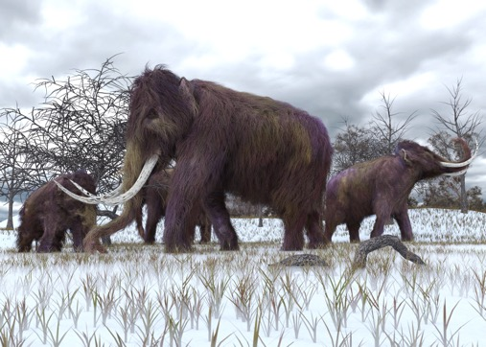
VRAAG 3 Officieel bevinden we ons dus in een ijstijd. Dezelfde als de mammoeten. Hoe kan dit?
A Er zijn ijskoude tijden en warme tijden in een ijstijd.
B Een ijstijd heeft geen einde.
C De mammoet is nog niet zo lang geleden uitgestorven.

Slide 7
VRAAG 3 Officieel bevinden we ons dus in een ijstijd. Dezelfde als de mammoeten. Hoe kan dit?
A Er zijn ijskoude tijden en warme tijden in een ijstijd.
B Een ijstijd heeft geen einde.
C De mammoet is nog niet zo lang geleden uitgestorven.

Slide 8
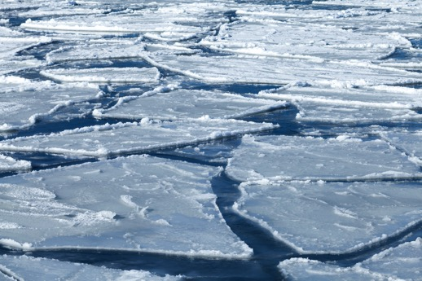
VRAAG 4 Wat gebeurt er als er een ijskoude ijstijd is?
A De pinguïns gaan ook naar de Noordpool.
B De oceanen bevriezen allemaal.
C Het ijs blijft niet op de Noord- en Zuidpool, maar groeit verder.

Slide 9
VRAAG 4 Wat gebeurt er als er een ijskoude ijstijd is?
A Alle pinguïns gaan naar de Noord- en Zuidpool.
B De oceanen bevriezen allemaal.
C Het ijs blijft niet op de Noord- en Zuidpool, maar groeit verder.

Slide 10
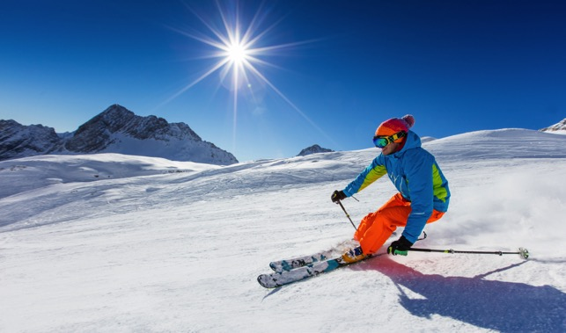
VRAAG 5 Wat gebeurt er als het ijs steeds verder aangroeit?
A Dan verdwijnen de grenzen van de landen.
B Het duwt alles wat het tegenkomt voor zich uit.
C Er wordt heel veel geskied.

Slide 11
VRAAG 5 Wat gebeurt er als het ijs steeds verder aangroeit?
A Dan verdwijnen de grenzen van de landen.
B Het duwt alles wat het tegenkomt voor zich uit.
C Er wordt heel veel geskied.

Slide 12
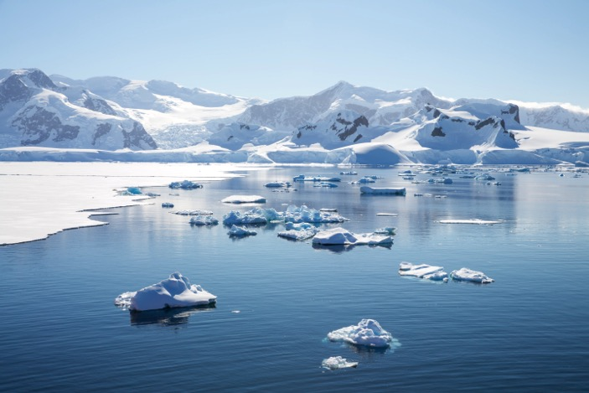
VRAAG 6 Hoe dik zijn de ijskappen op Groenland en Antarctica?
A 50 meter
B 500 meter
C Een paar kilometer

Slide 13
VRAAG 6 Hoe dik zijn de ijskappen op Groenland en Antarctica?
A 50 meter
B 500 meter
C Een paar kilometer

Slide 14
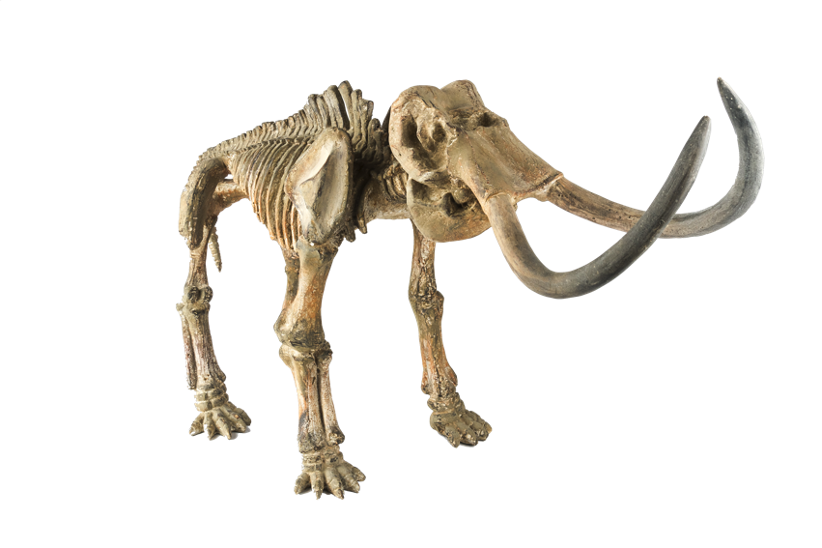
VRAAG 7 Welke dieren leefden er lang geleden zoal tijdens een ijskoude ijstijd?
A Mammoeten, wolven en neushoorns
B Geiten en kippen
C Vooral reptielen

Slide 15
VRAAG 7 Welke dieren leefden er heel lang geleden zoal tijdens een ijskoude ijstijd?
A Mammoeten, wolven en neushoorns
B Geiten en kippen
C Vooral reptielen

Slide 16
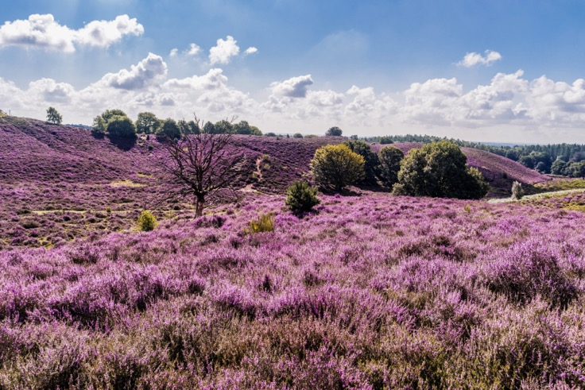
VRAAG 8 Wat kun je in Nederland nu nog zien van de ijstijd?
A Sneeuw
B Iglo’s
C Heuvels

Slide 17
VRAAG 8 Wat kun je in Nederland nu nog zien van de ijstijd?
A Sneeuw
B Iglo’s
C Heuvels

Slide 18
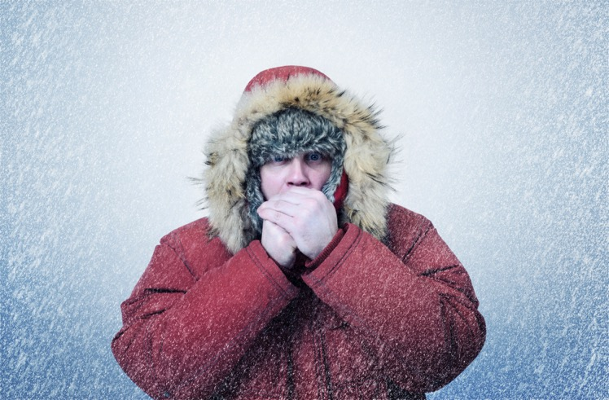
VRAAG 9 Hoe koud kon het tijdens de winter van de laatste ijskoude ijstijd in Nederland worden?
A −4 °C
B −50 °C
C −200 °C

Slide 19
VRAAG 9 Hoe koud kon het tijdens de winter van de laatste ijskoude ijstijd in Nederland worden?
A −4 °C
B −50 °C
C −200 °C

Slide 20
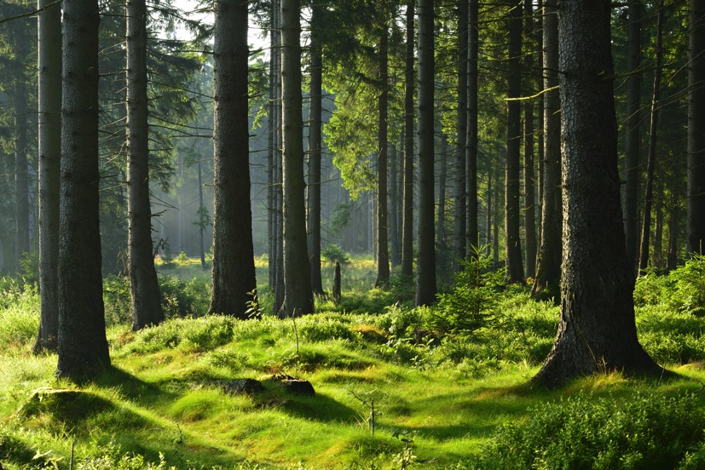
VRAAG 10 Was het ijs tijdens de ijstijd in staat om heuvels en bossen plat te gooien?
A Ja
B Nee

Slide 21
VRAAG 10 Was het ijs tijdens de ijstijd in staat om heuvels en bossen plat te gooien?
A Ja
B Nee

